Slide 1
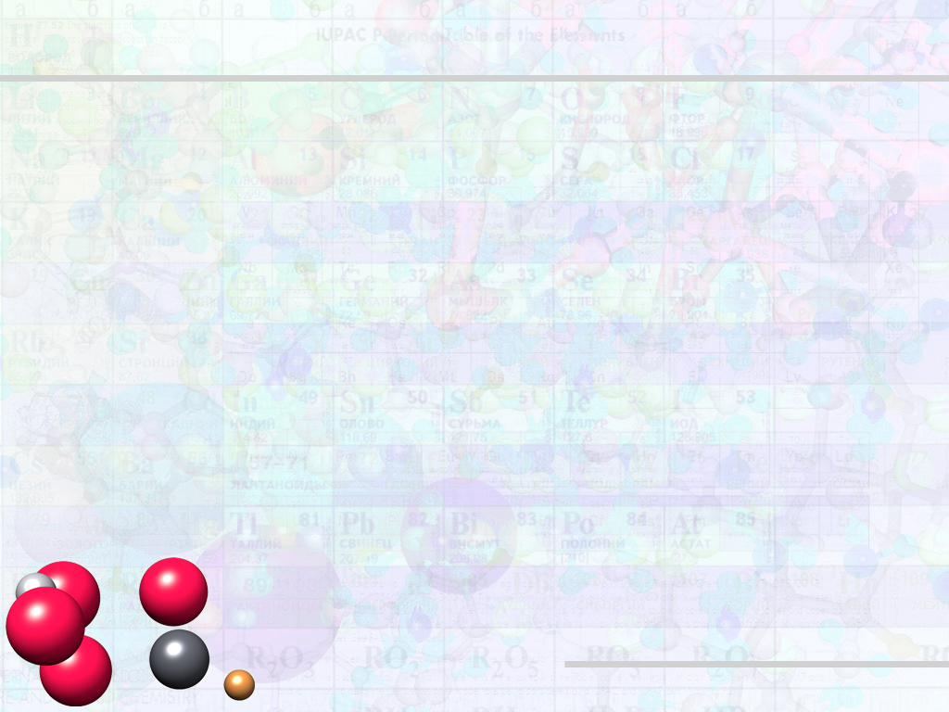
Предметные недели по химии
Учитель химии Смирнова Т.Ю.
МОУ гимназия имени А.Л.Кекина г.Ростова. 2018

Slide 2
Предметная неделя – это совокупная форма методической, учебной и внеклассной работы в школе, представляющая многоцелевое единство мероприятий, объединенных общими задачами и подчиненная решению этих задач рационально отстроенной системой конкурсов, игр, олимпиад, викторин и т. п.

Slide 3
Мероприятия предметной недели должны создавать дополнительные условия для раскрытия творческих способностей учеников, выявлять талантливых детей и оказывать комплексную поддержку интеллектуальному развитию, социализации и профессиональной ориентации.
Предметные недели по естественнонаучному направлению должны являться массовыми, увлекательными ученическими соревнованиями (квестами, практикумами, учебно-исследовательскими мероприятиями, познавательными экскурсиями с предметным содержаниеми т.д.)

Slide 4
Предметные недели могут мобилизовать деятельность педагогического коллектива по следующим направлениям:
-приспосабливать массовое обучение к индивидуальным особенностям каждого ребенка;
-рассматривать проблему обучения и развития школьников посредством использования внутренних ресурсов активизации познавательной деятельности(формирование системы мотивов обучающегося);
-углублять и дополнять основной курс обучения, тем самым повышать уровень образования обучающихся, способствовать их развитию, расширять кругозор;

Slide 5
-демонстрировать значимость изучаемых в школе предметов как часть общечеловеческой культуры, формирование естественнонаучного мировоззрения в условиях информационного общества;
-раскрывать не только возможности обучающихся, но и показывать способности педагогов, их творчество, мастерство, профессионализм.

Slide 6
При планировании и проведении предметной недели следует соблюдать принципы организации проекта, конечно, учитывая специфику предмета «Химия»:
Принцип развития.
2. Принцип личной причастности.
3. Принцип массовости.
4. Принцип доступности.
5. Принцип заинтересованности.
6. Принцип междисциплинарного подхода.
7. Принцип выбора и ответственности.
8. Принцип соревновательности.
9. Принцип открытости.
10. Принцип сотрудничества.
11. Принцип неповторимости, особенности.

Slide 8
Путешествие по станциям Страны Знаний
(игра для 5 классов)
1 станция БИОЛОГИЧЕСКАЯ
Устройство и работа с микроскопом.
2 станция ФИЗИЧЕСКАЯ
Определение объема растворов и массы тел.
3 станция ПРАКТИЧЕСКАЯ
Очистка смеси поваренной соли и речного песка.
4 станция ХИМИЧЕСКАЯ
Химические реакции. Условия протекания и признаки химических реакций.
5 станция ВОДНАЯ
Растворы в природе. Значение воды в природе и жизни человека. Охрана воды.
Выращивание кристаллов медного купороса и поваренной соли.
6 станция ГЕОГРАФИЧЕСКАЯ
Горные породы и минералы.

Slide 9
Путешествие в мир Химии
Путеводитель:
1 станция «Разминка»
2 станция «Определяй-ка»
3 станция «Посчитай-ка»
4 станция «Составляй-ка»
5 станция «Выполняй-ка»
6 станция «Называй-ка»
и другие

Slide 11
Станция «Разминка»
1. В древности некоторые народы ценили меня больше, чем золото. Считается, что я пришелец из космоса. Я и воин, и труженик. У меня настоящая мужская работа. Без меня человек слаб и немощен. Мой покровитель – бог войны. Кто я? (Железо)
2. Я не менее красива, чем золото. Мой род древний, ему примерно 7 тыс. лет. С моей помощью 5 тыс. лет назад соорудили 147-метровыю пирамиду Хеопса. Из меня изготовили щит герою Троянской войны Ахиллу. Я очень музыкальна, у меня прекрасный голос. Я умею исцелять, без меня у человека развивается малокровие, слабость. Кто я? (Медь)
3. Моя структура аналогична структуре алмаза. Меня используют в качестве полупроводника. При высокой температуре восстанавливаю многие металлы из оксидов. Я второй по распространённости из элементов на Земле. Вхожу в состав речного песка. Кто я? (Кремний)
4. Я аналог азота и у нас сходные электронные конфигурации. Живу я на Кольском полуострове в залежах минералов. У меня есть несколько братьев – аллотропных модификаций. Один брат принимает активное участие при изготовлении спичек. Меня постоянно приглашают поучаствовать в получении дымовых завес. Кто я? (Фосфор)
5. В газообразном виде я оказываю сильное раздражающее действие на глаза и дыхательную систему. Я вхожу в состав некоторых гербицидов, инсектицидов и других пестицидов. Главным образом я появляюсь на свет в результате электролиза солей. Меня используют для дезинфекции воды в плавательных бассейнах. Кто я? (Хлор)

Slide 12
Станция «Определяй-ка»
Определите степень окисления элементов в соединении: K₂SO₄, NaNO₃, H₃PO₄, SO₃, Cl₂O₇, KMnO₄
Определите вид химической связи в соединениях: S, Na₂SO₄, Mg, H₃PO₄, SO₃, Cl₂O₇, KMnO₄, N2, HCl, KNO₃.
Элемент азот является окислителем в реакции
1) 2NO + C = N2 + CO2
2) 2NH3 + 3H2O2 = N2 + 6H2O
3) 2NH3 + H2S = (NH4)2S
4) 2HNO3 + СaO = Сa(NO3)2 + H2O
3. Определите методом электронного баланса коэффициенты в уравнениях окислительно-восстановительных реакций:
Zn + HNO₃ = Zn(NO₃)₂ + NH₄NO₃ + H₂O
Zn + H₂SO_{4(конц)} = ZnSO₄ + SO₂ + H₂O

Slide 13
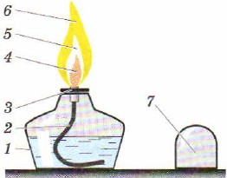
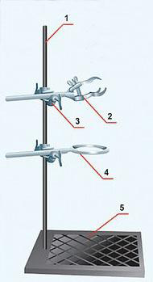
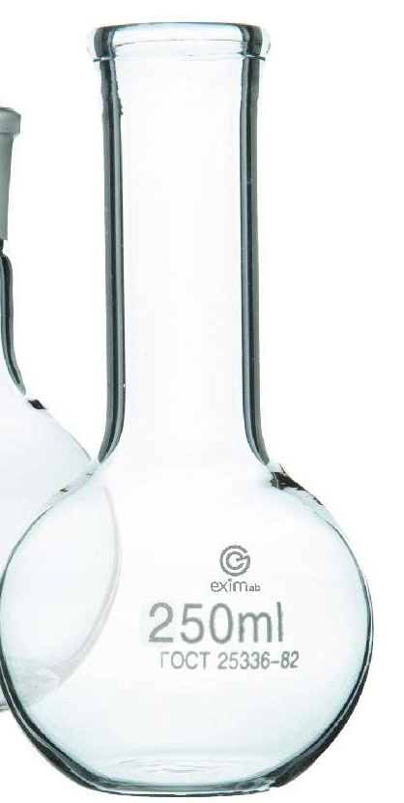
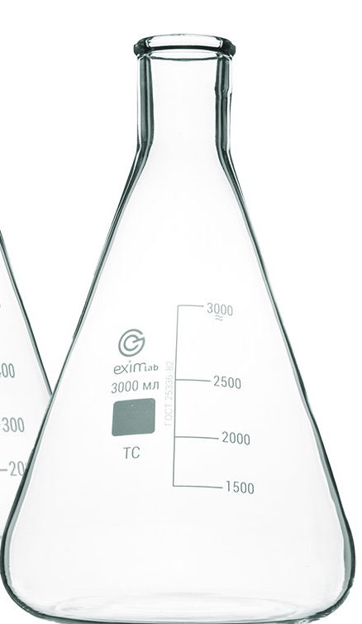
Станция «Называй-ка»
А.
Б.
1) Устройство спиртовки. Строение пламени.
Назови части, обозначенные цифрами.
3) Назови колбы.
А-
Б-
В-
2) Устройство лабораторного штатива.
Назови части, обозначенные цифрами.
В.

Slide 14
Станция «Составляй-ка»
Составьте формулы оксидов: калия, магния, железа (III), серы (VI), азота (IV), лития.
(дайте им классификацию)
2. Составьте формулы кислот: азотной, сернистой, ортофосфорной, хлорной, угольной.
(дайте им классификацию)
3. Составьте формулы солей: нитрата магния, сульфата калия, карбоната кальция, гидрофосфата магния, гидроксохлорида кальция.
(дайте им классификацию)
4. Составьте формулы оснований: гидроксидов натрия, железа (III), алюминия, кальция, хрома (III).
(дайте им классификацию)

Slide 15
Станция «Выполняй-ка»
Проведение инструктажа по технике безопасности.
Проведи качественные реакции на обнаружение катионов кальция, бария, серебра. Составь уравнения в ионном и молекулярном виде.
В трех пробирках находятся растворы соляной кислоты, гидроксида натрия и вода. Выполни идентификацию растворов веществ, используя предложенные реактивы. Составь уравнения диссоциации веществ.
В трех пронумерованных пробирках находятся растворы гидроксида, сульфата и хлорида натрия. Определи каждый раствор. Составь уравнения в ионном и молекулярном виде.

Slide 16
Станция «Вычисляй-ка»
Массовая доля йода в аптечной йодной настойке составляет 5 %. Какую массу йода и спирта нужно взять, чтобы приготовить 200г настойки?
В 200г столового уксуса содержится 6 г уксусной кислоты. Определите массовую долю кислоты в столовом уксусе.
При действии на смесь меди и железа массой 20 г избытком соляной кислоты выделилось 5,6 л газа (н.у.). Определить массовые доли металлов в смеси.
При разложении 175 г хлората калия KClO₃ образовались кислород и хлорид калия. Массовая доля выхода продукта реакции составила 95%. Вычислите практическую массу хлорида калия, полученного при данной реакции.

